Slide 1
第6章 脉冲波形的产生和整形
6.1 概述
6.2 施密特触发器
6.3 多谐振荡器
6.4 单稳态触发器
6.5 555定时器及其应用

Slide 2
6.1 概 述
1.什么是脉冲信号？
按非正弦规律变化的信号均可称脉冲信号。常见的有：
（1）方波（Square Wave ）
（对称方波）
（不对称方波）
（2）三角波(Triangular Wave)
（3）锯齿波（Sawtooth Wave）

Slide 3
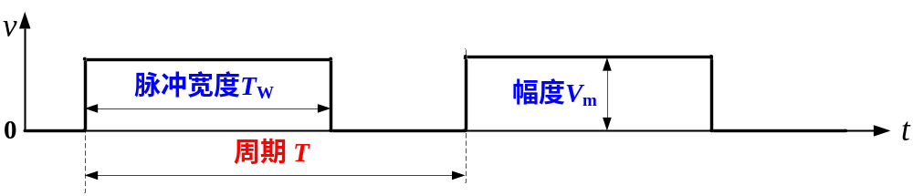
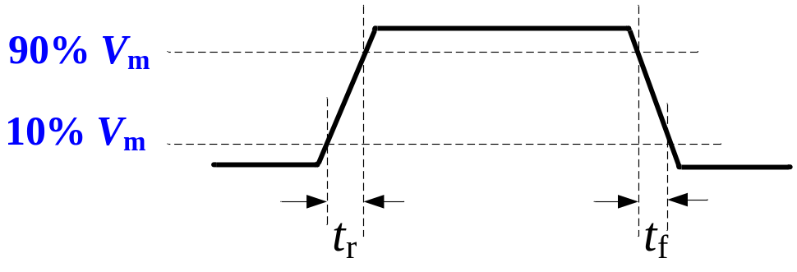
6.1 概 述
2.脉冲信号的参数
频率f=1/T
占空比q=T_{W}/T
上升时间 t_{r}
上升时间 t_{f}

Slide 4
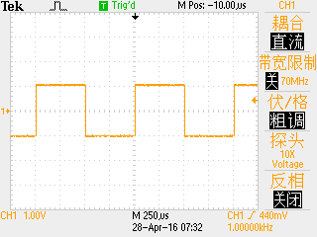
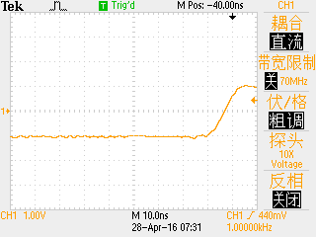
6.1 概 述
扫描时间250μs/格
扫描时间10ns/格
上升时间和下降时间对数字电路的工作有重要影响。

Slide 5
6.1 概 述
3.脉冲信号如何产生？
获取这些脉冲信号的方法通常有两种：
（1）直接产生。采用多谐振荡器。
（2）利用已有信号整形或变换得到。采用施密特触发器或单稳态触发器。

Slide 6
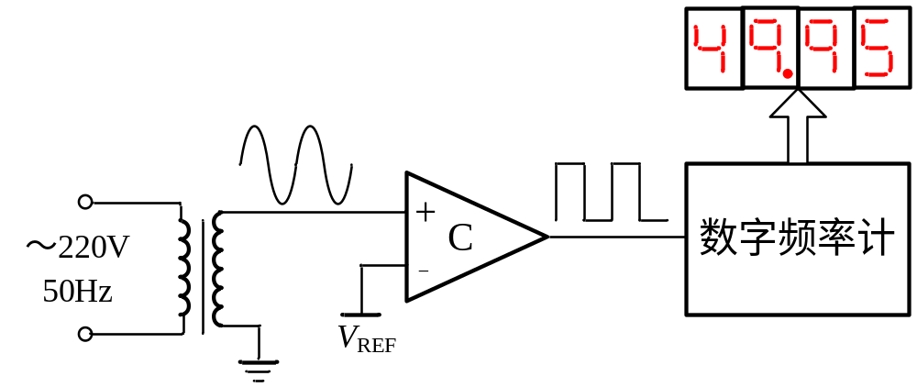
6.2 施密特触发器
1. 问题的提出
测量电网工频原理框图

Slide 7
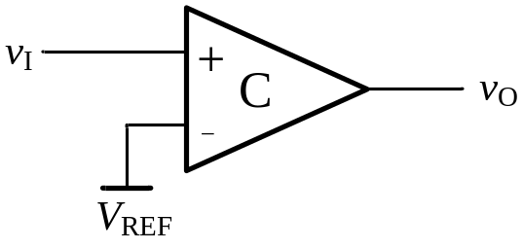
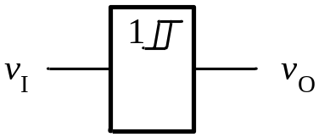
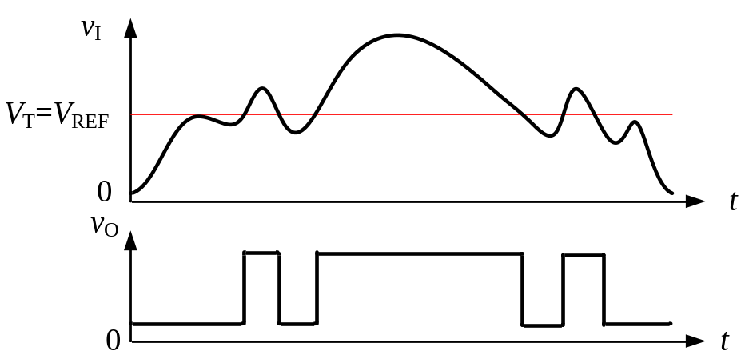
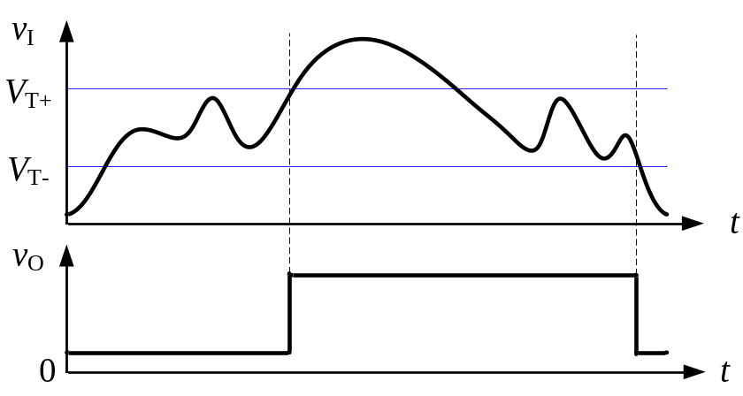
6.2 施密特触发器
电压比较器工作波形
施密特触发器工作波形

Slide 8

6.2 施密特触发器
2. 什么是施密特触发器？
施密特触发器是具有滞后特性的数字传输门，其特点是：
（1）输出有两种状态（输出为数字信号）；
（2）输入采用电平触发;
（3）对于正向和负向增长的输入信号，电路有不同的阈值电平（V_{T+}和V_{T-}）。

Slide 9

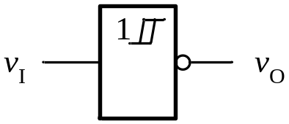
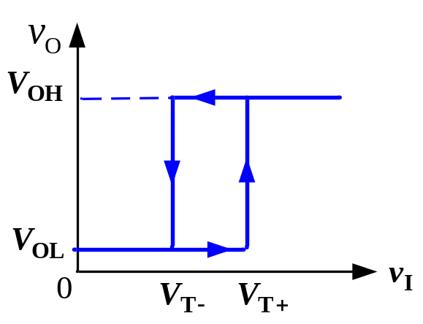
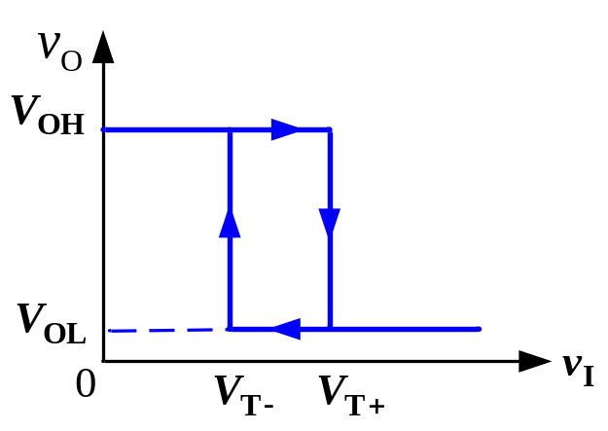
6.2 施密特触发器
3.施密特触发器的符号和电压传输特性
思考：主要参数是什么？与CMOS门电路的电压传输特性有什么不同？

Slide 10
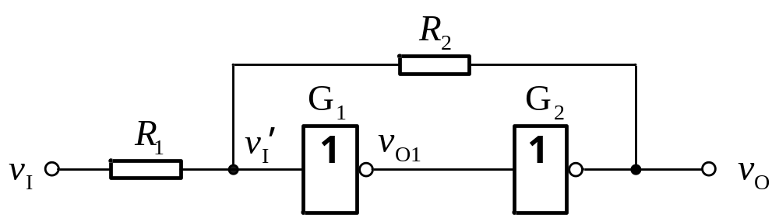
6.2 施密特触发器
4.由CMOS门电路构成的施密特触发器
0V
?
V_{DD}
0V
<V_{DD}/2
G₁、G₂为CMOS门电路。电路中R₁＜R₂ 。
（1） 当v_{I}=0V时，v_{O1} ≈ V_{DD} ， v_{O} ≈ 0V， v_{I}＇ ≈ 0V；
思考：如果R₁ ＞ R₂，电路能正常工作吗？

Slide 11
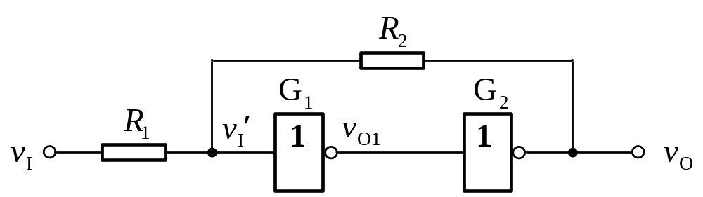
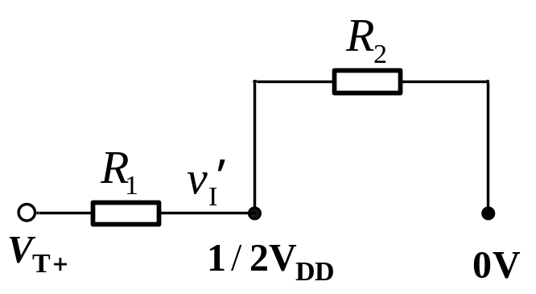
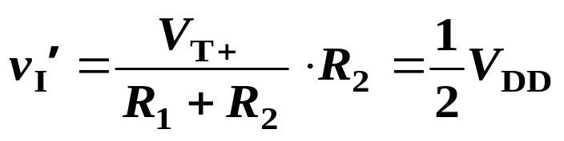
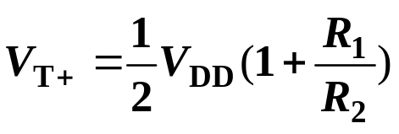
6.2 施密特触发器
（2）当v_{I}升高时，v_{I}’ 也升高。当v_{I}’ 达到1/2V_{DD}时，G₁、G₂输出状态将发生翻转。此时对应的v_{I}值称为V_{T+}。
0V
<V_{DD}/2
V_{DD}
0V
↑
↑
→0V
→V_{DD}
V_{T+}
=V_{DD}/2
（3）当v_{I}大于V_{T+}时，电路转到另一稳态：v_{O1} ≈ 0V ，v_{O} ≈ V_{DD} 。

Slide 12

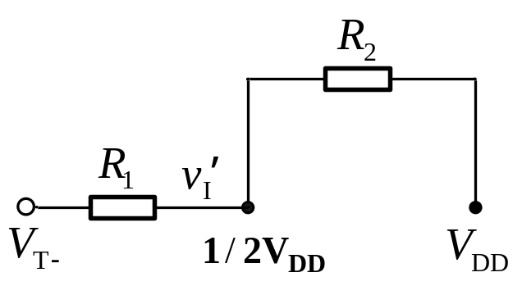
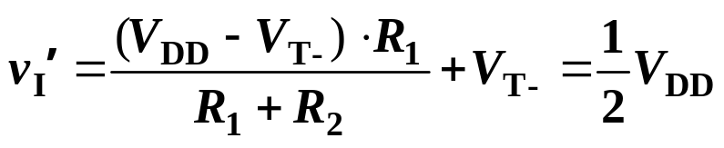
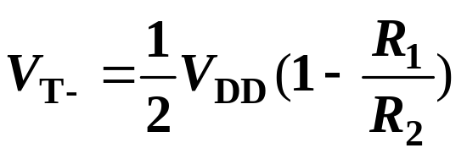
6.2 施密特触发器
（4）当v_{I}由高变低时，v_{I} ’ 也由高变低。当v_{I}’ ≤1/2V_{DD}时，电路又将发生转换。此时对应的v_{I}称为V_{T-}。
0V
→V_{DD}
V_{DD}
→0V
↓
↓
V_{T-}
=1/2V_{DD}
（5）当v_{I}小于V_{T-}时，电路转到另一稳态：v_{O1}≈ V_{DD} ，v_{O} ≈ 0V。

Slide 13
6.2 施密特触发器
（6）工作波形
v_{I}
V_{T+}
V_{T-}
0
t
v_{O1}
0
t
v_{O}
0
t

Slide 14
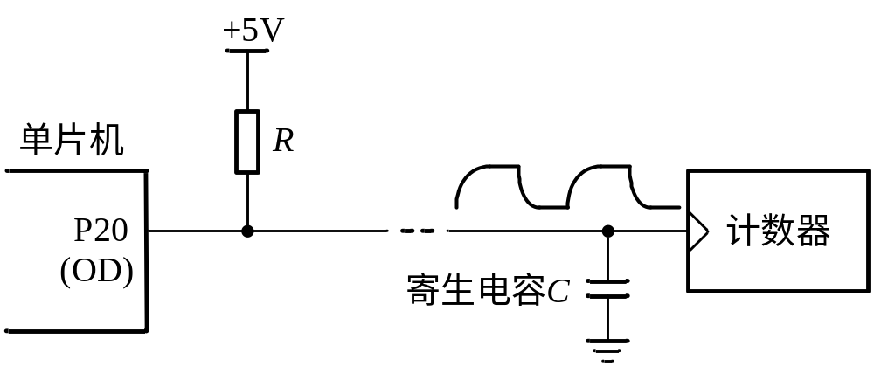
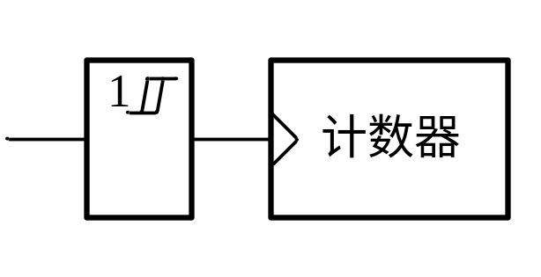
6.2 施密特触发器
5. 施密特触发器应用
（1）用于脉冲整形

Slide 15
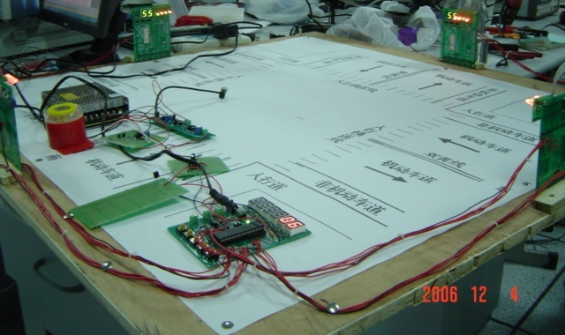
6.2 施密特触发器
2006年浙江省电子设计竞赛作品——交通灯控制系统

Slide 16
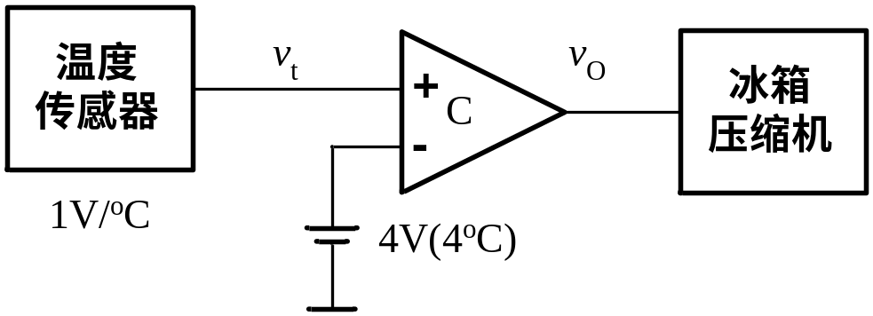
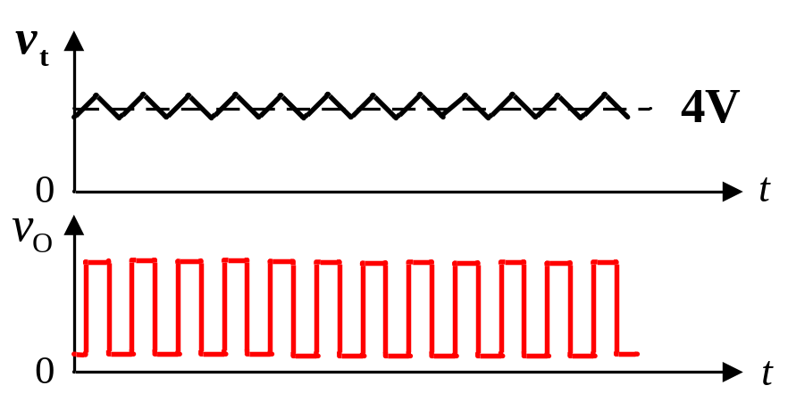
6.2 施密特触发器
（2）用于冰箱温控系统
方案一：采用电压比较器构成的温度控制系统
实际温控波形

Slide 17
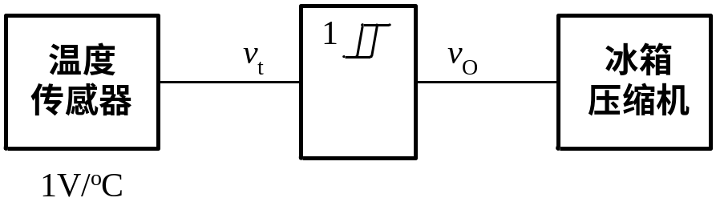
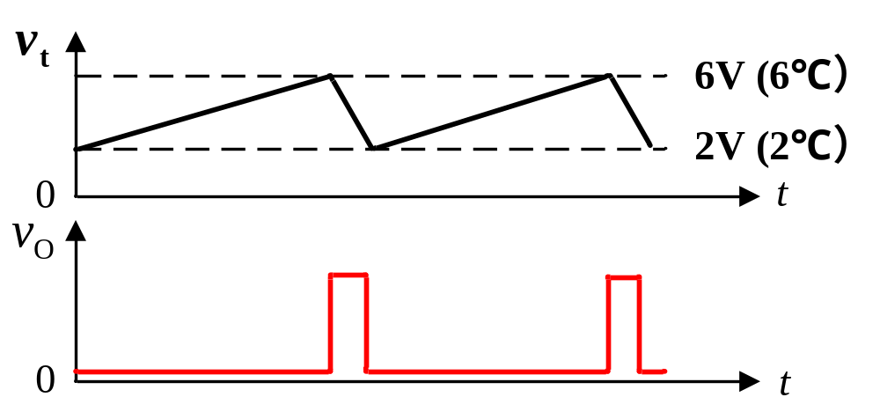
6.2 施密特触发器
♦ 方案二：采用施密特触发器构成的温度控制系统
实际温控波形

Slide 18
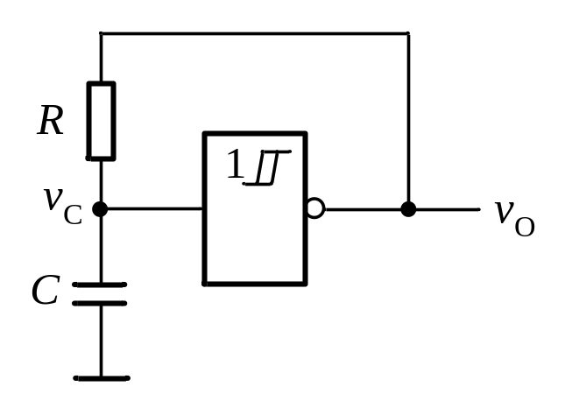
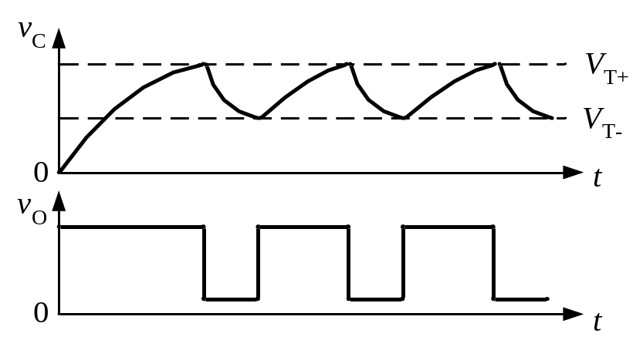
6.2 施密特触发器
(3）用于构成多谐振荡器
思考：要使输出方波占空比可调，电路应如何修改？

Slide 19
6.3 多谐振荡器
1.什么是多谐振荡器？
多谐振荡器就是方波发生器。由于方波中除基波外还包含了许多高次谐波，因此，又称为多谐振荡器。
多谐振荡器不需要外加信号，只要一上电就会产生方波信号。
2. 多谐振荡器的分类
由CMOS门电路构成的多谐振荡器
石英晶体振荡器
由555定时器构成的多谐振荡器

Slide 20
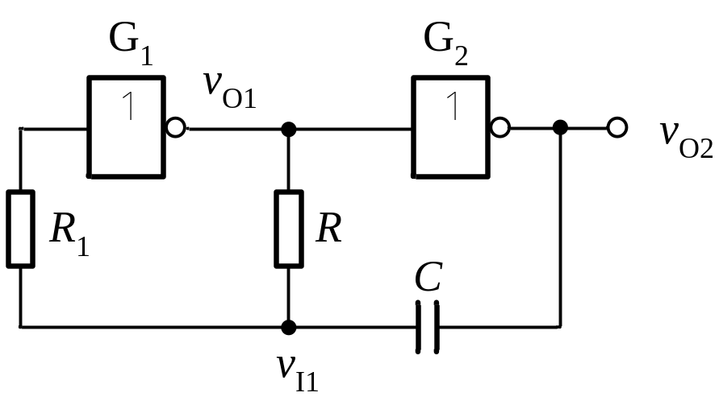
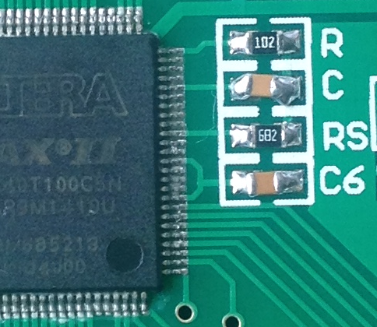
6.3 多谐振荡器
3.由CMOS门电路构成的多谐振荡器
（1）电路和工作原理
1
0
0
1
① 设电路的初态为v_{O1}=1, v_{O2}=0，这种状态下不可能持久维持；
② 通过v_{O1}→R→C→v_{O2}向C充电，使v_{I1}不断上升；
③ 当v_{I1}＞V_{T}时，G₁输出低电平，G₂输出高电平，即v_{O1}=0， v_{O2}=1。

Slide 21

6.3 多谐振荡器
0
1
1
0
④ v_{O1}=0， v_{O2}=1这个状态也不能持久；
⑤ 通过v_{O2}→C→R→v_{O1}对电容C反向充电，v_{I1}逐步减少；
⑥ 当v_{I1}＜V_{DD}/2时，G₁输出高电平， G₂输出低电平，即又回到v_{O1}=1，v_{O2}=0的状态。
⑦ 周而复始产生方波。

Slide 22
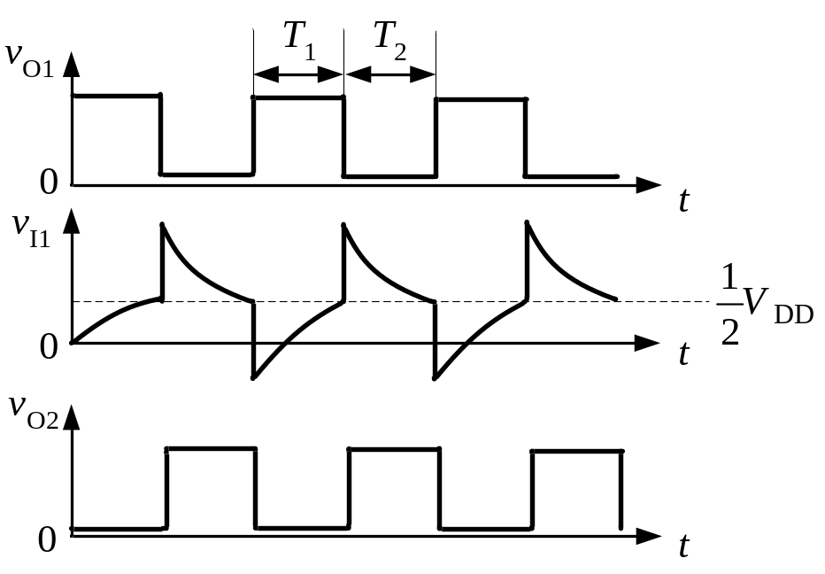
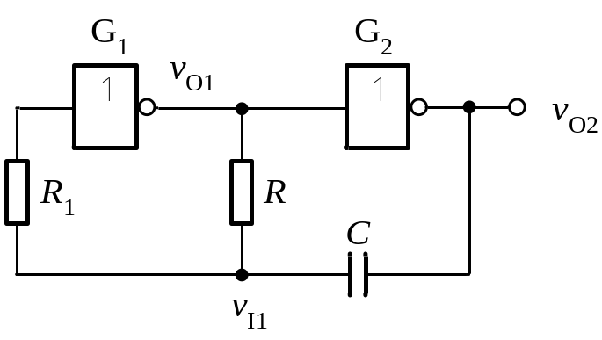
6.3 多谐振荡器
（2）工作波形
T₁、T₂的计算公式推导参考教材P246

Slide 23
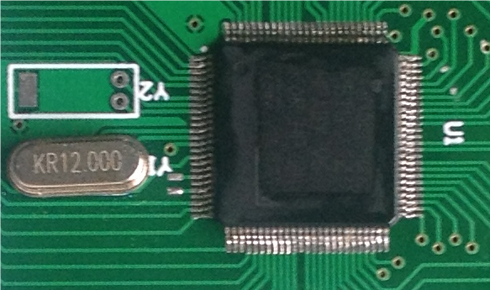
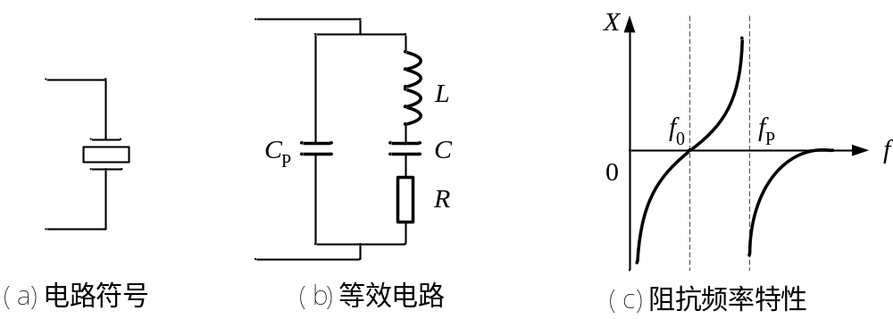
6.3 多谐振荡器
4.石英晶体振荡器
（1） 石英晶体的等效电路

Slide 24
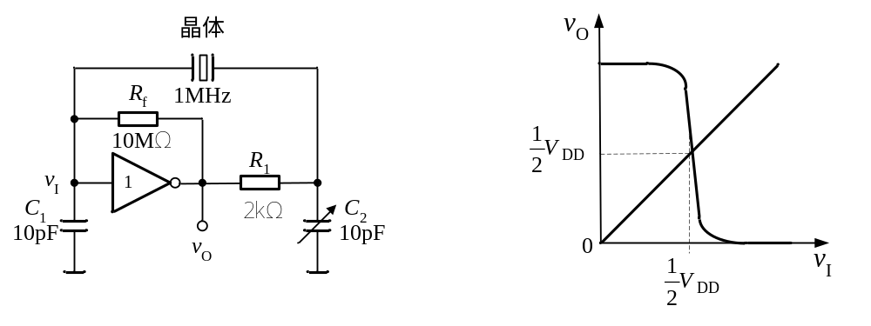
6.3 多谐振荡器
（2） 石英晶体振荡器原理图

Slide 25
6.4 单稳态触发器
1.什么是单稳态触发器？
例子——楼道灯控制系统
单稳态触发器有两种状态：0态和1态，但只有一种状态能长久保持，其特点是：
（1）有稳态和暂稳态两种状态；
（2）平时处于稳态，在外部触发脉冲作用下，由稳态进入
暂稳态；
（3）暂稳态维持一定时间后自动回到稳态。
单稳态触发器主要有两类：微分型单稳态触发器，积分型单稳态触发器

Slide 26
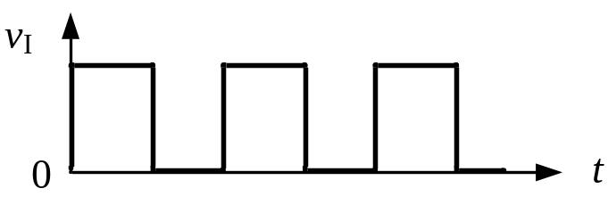
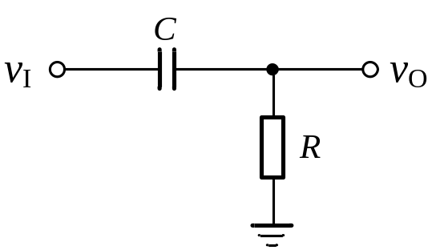
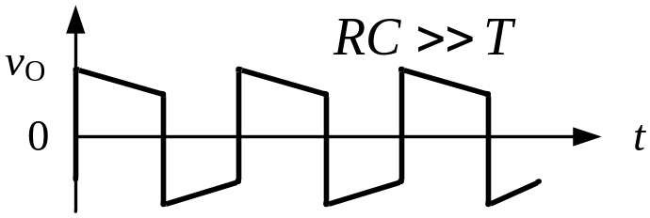
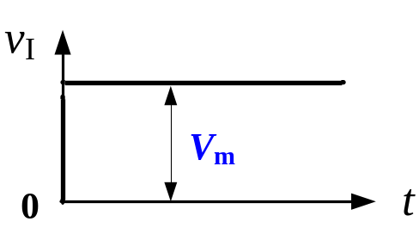
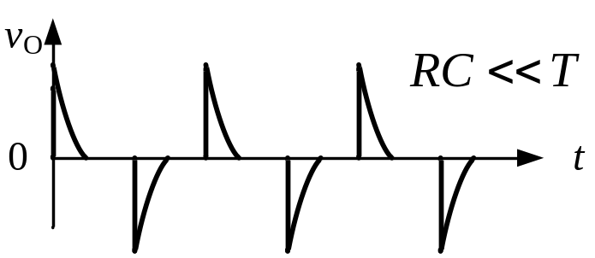
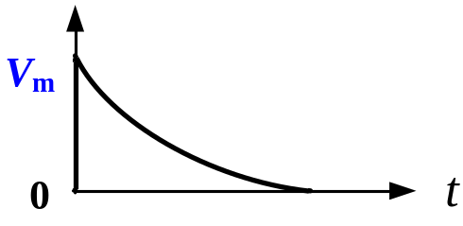
6.4 单稳态触发器
2. 微分电路

Slide 27
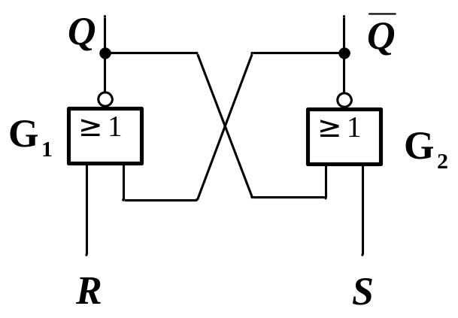
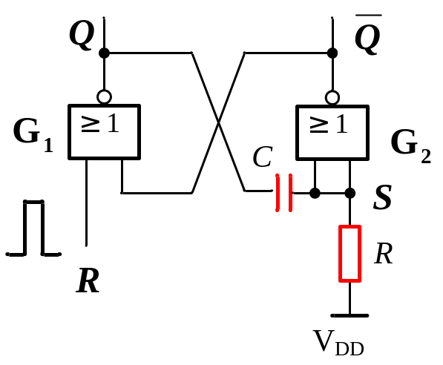
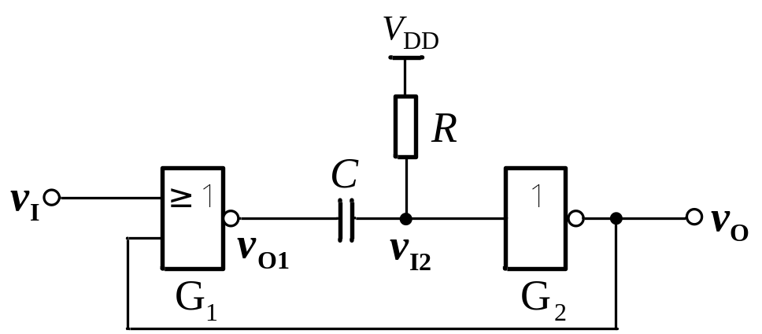
6.4 单稳态触发器
3.由CMOS或非门构成的微分型单稳态触发器

Slide 28

6.4 单稳态触发器
3.由CMOS或非门构成的微分型单稳态触发器
门电路+RC微分电路→微分型单稳态触发器
RC微分电路
触发脉冲
G₁、G₂为CMOS或非门，v_{O1}、v_{O}分别为G₁、G₂的输出，v_{I2}为G₂输入。

Slide 29

6.4 单稳态触发器
（1）单稳态触发器的稳态
稳态时，无触发脉冲输入，v_{I} 为低电平，C 没有充放电，相当于断开。
0
1
1
0
0
∴触发器的稳态为 v_{O1} ≈ V_{DD}，v_{O} ≈ 0V。此时，电容两端的电压相等，无充放电。

Slide 30

6.4 单稳态触发器
（2）当v_{I} 加一正脉冲时，由稳态进入暂稳态。
0
1
1
0
1
0
0
1
0
1
暂稳态：v_{O1}≈ 0V，v_{O} ≈ V_{DD}
v_{I}
v_{O1}
v_{I2}
v_{O}
这里有一正反馈现象：
作用：改善v_{O1}、 v_{O}边沿。

Slide 31

6.4 单稳态触发器
（3） 暂稳态自动回到稳态
V_{T}
0
0
1
0
1
1
0
0
随着V_{DD}通过电阻向电容C的充电，v_{I2}逐渐上升，当v_{I2} 上升到V_{DD}/2时，v_{O} ≈ 0V ，v_{O1} ≈ V_{DD} ，电路回到稳态。
正反馈现象：
v_{I2}
v_{O}
v_{O1}
作用：改善v_{O1}、 v_{O}边沿。

Slide 32







6.4 单稳态触发器
（4）工作波形分析
V_{T}

Slide 33
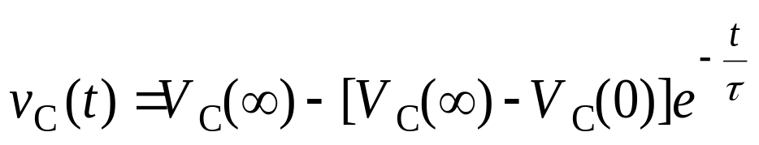
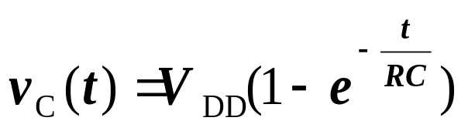

6.4 单稳态触发器
（5）参数计算
①暂稳态维持时间t_{w}
电容C充电电压方程：
V_{T}
T_{w}
T_{re}
将V_{C}（0）≈0V，V_{C}（∞）≈V_{DD}，τ=RC 代入上式得 ：
当v_{C}（t）=V_{T}=1/2V_{DD}时，t=T _{w}，代入上式可求得 ：

Slide 34

6.4 单稳态触发器
②恢复时间T_{re}
T_{re}≈（3～5）RC
③最高工作效率f_{max}
在暂稳态期间T_{w}和恢复时间T_{re}内，电路不得响应触发信号。因此，2个触发信号之间的最小时间间隔为：
T_{d}=T_{w}+T_{re}
f_{max}=

Slide 35
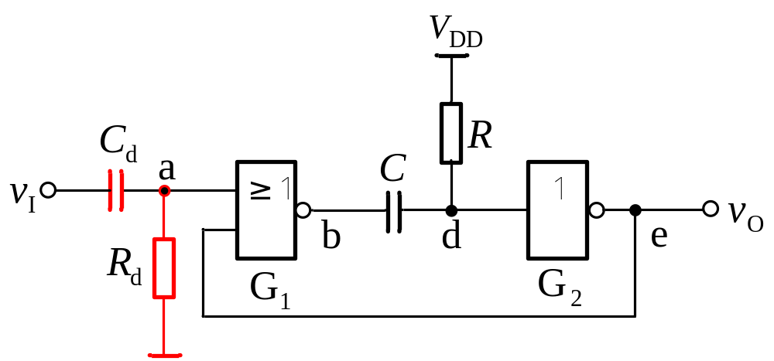
6.4 单稳态触发器
（6）思考题
①若触发脉冲宽度大于T_{w}时，电路能否正常工作？如何解决？
②下图中静态时a、b、d、e各点的电位如何？

Slide 36
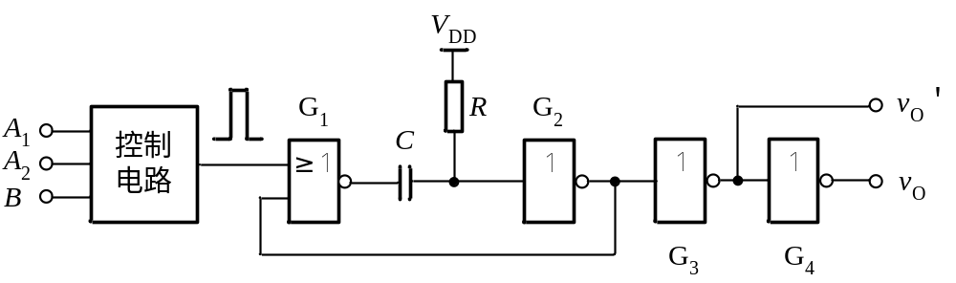
6.4 单稳态触发器
4.集成单稳态触发器——74LS121
微分型单稳态触发器
（1）工作原理
输出缓冲
控制电路用于产生窄脉冲。当输入满足以下条件时，控制电路产生窄脉冲：
① 若A₁、A₂中至少有一个为0时，B由0↗1；
② 若B=1，A₁、A₂中至少有一个由1↗0。

Slide 37
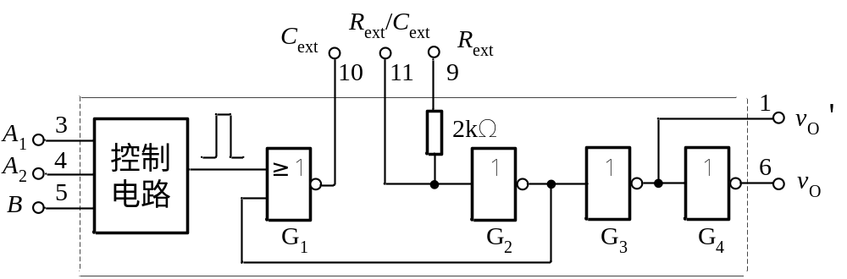

6.4 单稳态触发器
（2）74LS121内部结构和逻辑符号

Slide 38

6.4 单稳态触发器
（3）74LS121的功能表

Slide 39

6.4 单稳态触发器
（4）74LS121的两种不同接法
正脉冲触发
负脉冲触发

Slide 40

6.4 单稳态触发器
5.单稳态触发器的应用
（1）用于整形

Slide 41

6.4 单稳态触发器
（2）用于定时—楼道灯延时开关

Slide 42



6.5 555定时器
1. 555定时器的内部结构及逻辑符号
（1）内部结构及逻辑符号
2V_{DD}/3
V_{DD}/3

Slide 43
6.5 555定时器
（2）555定时器的功能表
2V_{DD}/3
－
V_{DD}/3
+
C1
R
C2
S
v_{I1} ⑥
+
v_{I2}②
－
输 入
输 出
R_{D}
v_{I1}
v_{I2}
S
R
v_{O}
N₁状态
0
×
×
×
×
0
导 通
1
＜2 V_{DD} /3
＜V_{DD} /3
1
0
1
截 止
1
＞2 V_{DD} /3
＞V_{DD} /3
0
1
0
导 通
1
＜2 V_{DD} /3
＞V_{DD} /3
0
0
不 变
不 变
1
＞2 V_{DD} /3
＜V_{DD} /3
1
1
1
截 止

Slide 44


6.5 555定时器
2.由555定时器构成的施密特触发器
（1）电路结构

Slide 45

6.5 555定时器
（2）原理分析
v_{I}
2V_{DD}/3
V_{DD}/3
0
t
v_{O}
0
t
① 当v_{I}＜V_{DD}/3时，
R=0，S=1，v_{O}=1；
② 当V_{DD}/3＜ v_{I}＜2V_{DD}/3时，
R=0，S=0，v_{O}=1；
③ 当 v_{I}＞2V_{DD}/3时，
R=1，S=0，v_{O}=0；
④ 当V_{DD}/3＜ v_{I}＜2V_{DD}/3时，
R=0，S=0，v_{O}=0；
⑤ 当v_{I}＜V_{DD}/3时，
R=0，S=1，v_{O}=1；

Slide 46
6.5 555定时器
（3）主要参数
①阀值电平
V_{T+}=2V_{DD}/3
V_{T-}=V_{DD}/3
②回差电压= V_{T+}－ V_{T-}=V_{DD}/3
思考：如何调节阈值电压？

Slide 47



6.5 555定时器
3.由555定时器构成的多谐振荡器
（1）电路结构

Slide 48



6.5 555定时器
（2）工作原理
①上电时，v_{C}=0V，得R=0，S=1，N₁管截止,v_{O}=V_{DD}。
② 当V_{DD}通过R₁+R₂向C充电，v_{C} 逐渐上升;
③当v_{C} ＞2V_{DD}/3时，R=1，S=0，基本SR锁存器被置0，N₁管导通，v_{O}=0V。

Slide 49


6.5 555定时器
④电容C将通过R₂和N₁管放电，v_{C}逐渐下降；
⑤当v_{C}下降到v_{C} ＜V_{DD}/3时，R=0，S=1，SR 锁存器置成1态，T₁管截止， v_{O}=V_{DD}。对电容C充电又重新开始。

Slide 50


6.5 555定时器
（3）工作波形
（4）主要参数计算
通过v_{C}的暂态方程，求得：
T₁=0.7(R₁+R₂)C
T₂=0.7R₂C
T=T₁+T₂=0.7(R₁+2R₂)C
从占空比q 的表达式可知，占空比始终大于50﹪ 。

Slide 51

6.5 555定时器
（5）占空比任意可调的多谐振荡器
T₁=0.7R₁C
T₂=0.7R₂C

Slide 52

6.5 555定时器
思考：如图所示是一个由555定时器构成的防盗报警电路，a、b两端被一细铜丝接通，此铜丝置于盗窃者必经之路，当盗窃者闯入室内将铜丝碰断后，扬声器即发出报警声。说明本报警电路的工作原理。

Slide 53

6.5 555定时器
4.由555定时器构成的单稳态触发器
（1）电路结构

Slide 54

6.5 555定时器
（2）工作原理分析
①什么是稳态？
0
→1
→0
接通电源时R=0,
S=0；
≥2V_{DD}/3
0
→0
1
→0
0
→1
0
假设SR锁存器初态为0；
1
1
0
→0
→0
v_{O}=0V，此状态能长久保持；
导通
→导通
截止
假设SR锁存器初态为1；
最后又回v_{O}=0V 。
结论：接通电源后，不管起始状态如何，最终触发器处于稳态 v_{O}=0。

Slide 55

6.5 555定时器
0
→0
→0
→1
≥2V_{DD}/3
→0
0
→1
→0
1
0
→0
→0
1
→1
→1
→0
0
→0
导通
→截止
→导通
② 当v_{I}加一个负脉冲，电路进入暂稳态，v_{O}=V_{DD} ；
③ 触发器自动回到稳态，v_{O}=0

Slide 56


6.5 555定时器
（3）工作波形
v_{I}
0
t
v_{C}
2/3V_{DD}
0
t
v_{O}
T_{W}
0
t
（4）主要参数

Slide 57


6.5 555定时器
（5）可重触发单稳态触发器
① 何谓可重触发？
不可重触发工作波形
可重触发工作波形

Slide 58


6.5 555定时器
② 可重触发单稳态触发器原理图
③可重触发单稳态触发器应用——失落脉冲检测电路

Slide 59
本章小结
1. 基本SR锁存器具有两个稳态、单稳态触发器具有一个稳态，而多谐振荡器没有稳态。
2. 无论电路的具体结构如何，凡是含有RC元件的脉冲电路，分析的关键就是电容的充放电，而关键连接点就是与电容相连的门电路的输入端。
3. 555定时器是一种应用广泛的集成电路，它是早期模拟电路和数字电路结合的典范。

